Slide 1
В
е
т
р
е
њ
а
ч
е
АНА, МИЛИЦА, ЛАЗАР И МАКСИМ

Slide 2
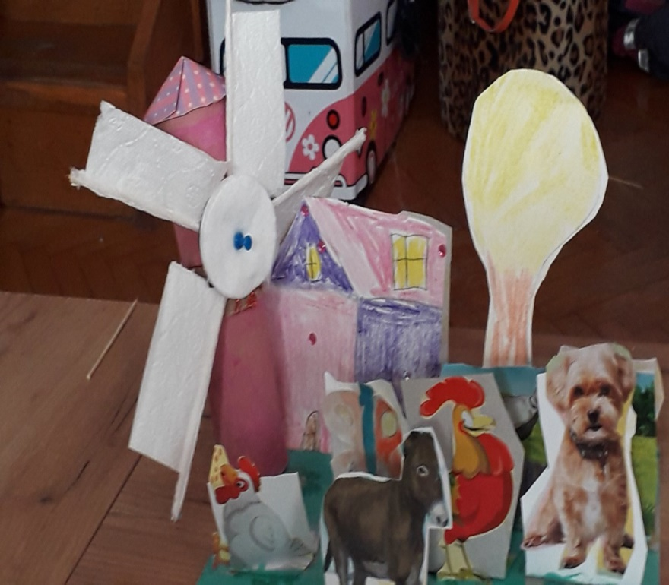
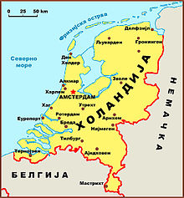
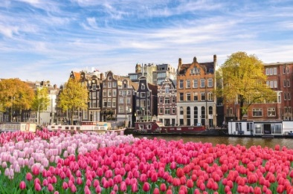
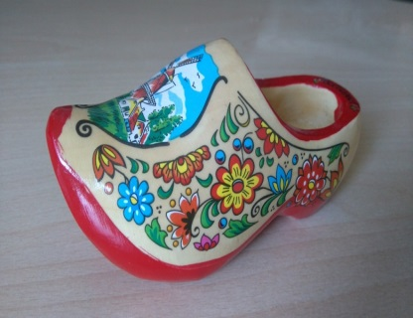
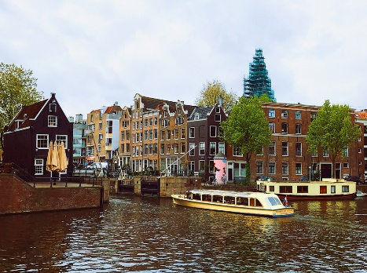
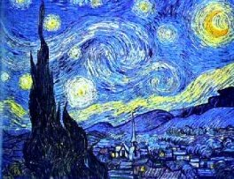
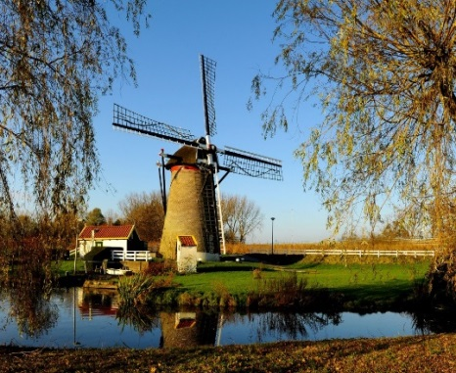
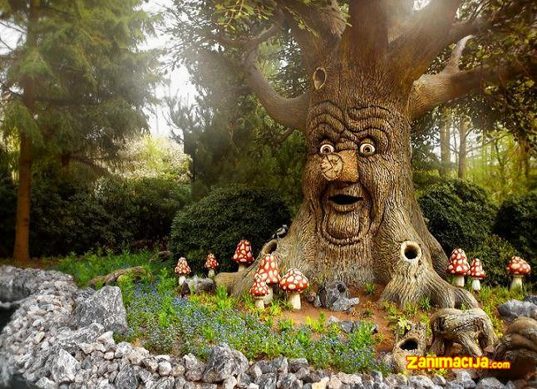
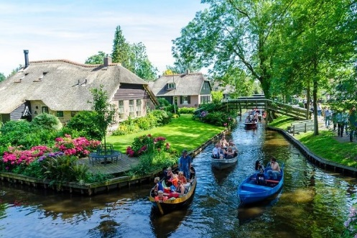
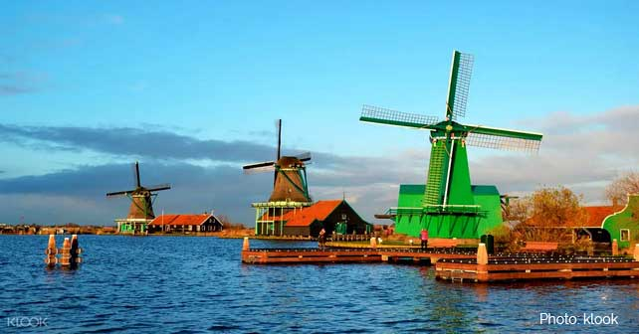
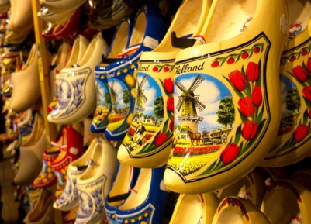
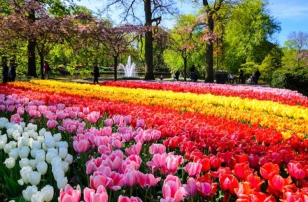
Холандија је земља у Европи. Позната је по узгајању лала, изради традиционалних кломпи разних дезена и боја и по фантастичним ветрењачама које су омиљена атракција за туристе широм света.Поред тога што служе за млевење жита ,оне су у Другом светском рату имале битну улогу. У Холандији скоро да нема шума и брда, па су ветрењаче служиле као као скровиште покрету отпора. У Холандији се сматра да се поклањањем овог цвета исказује љубав.
Ана

Slide 3
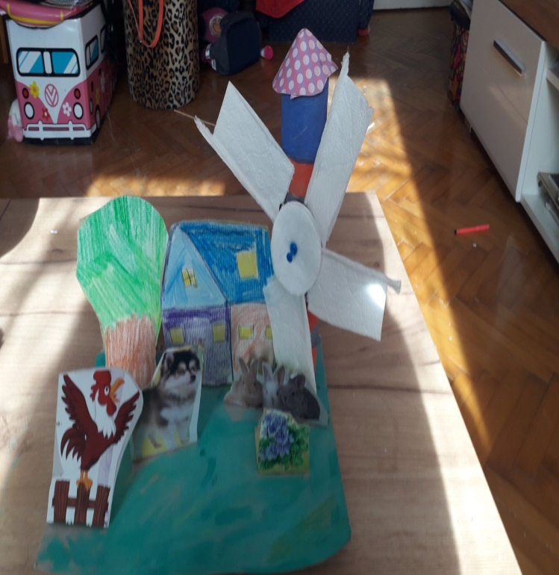
„Писма из моје ветрењаче“ Алфонса Додеа је збирка кратких прича које садрже низ описа и утисака о прлепом региону Провансе, описе начина живота, као и приче из живота писца док је живео у својој ветрењачи и лутао по малим местима на југу југу Француске.
Милица

Slide 4
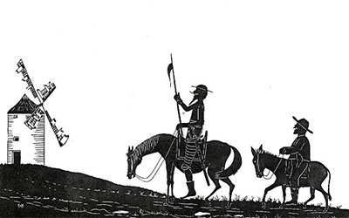
Дон Кихот и његов сапутник Санчо Панса тек су кренули у бој, а Кихоту се већ пред очима учине дивови. Упркос упозорењима Пансе, он креће у бој са њима! Дивови су заправо ветрењаче, а одавде потиче фраза „борба са ветрењачама“, која означава узалудну борбу малих људи са дивовима“

Slide 5
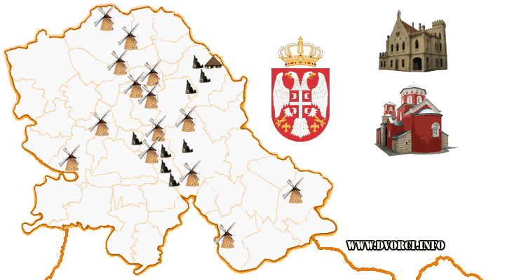
Књига за децу намењена повећању свести у заштити културног наслеђа Србије. Говори о настанку ветрењача које су омогућавале лакше ситњење житарица, о јунаку Агоштону Кишу који је сазидао прву ветрењачу. Данас је остало још 11 ветрењачау нашој земљи.

Slide 6
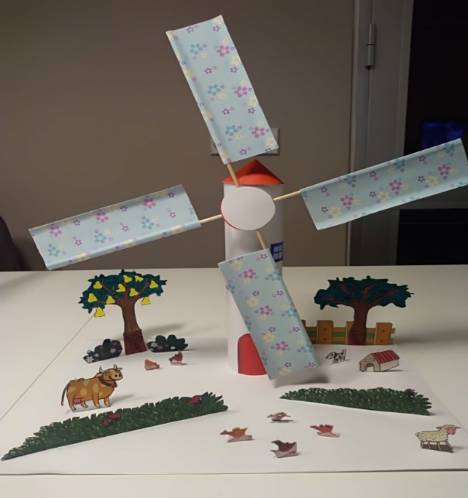
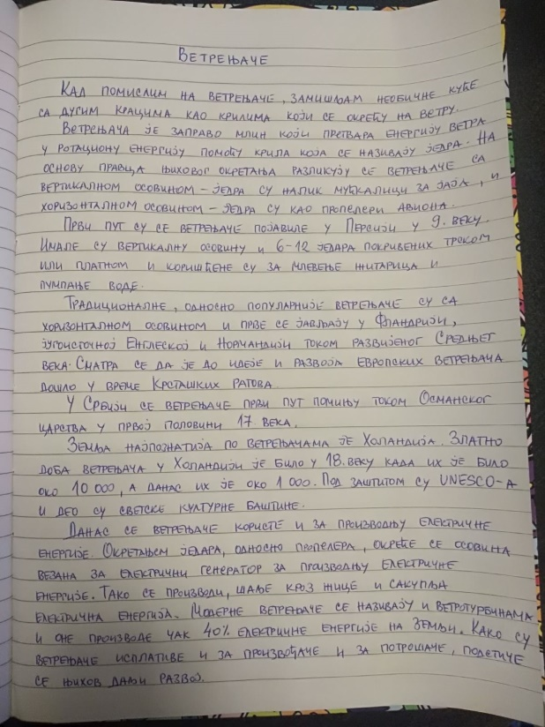
Када помислим на ветрењаче,замишљам необичне куће са дугим крацима које се окрећу на ветру.
Максим

Slide 7
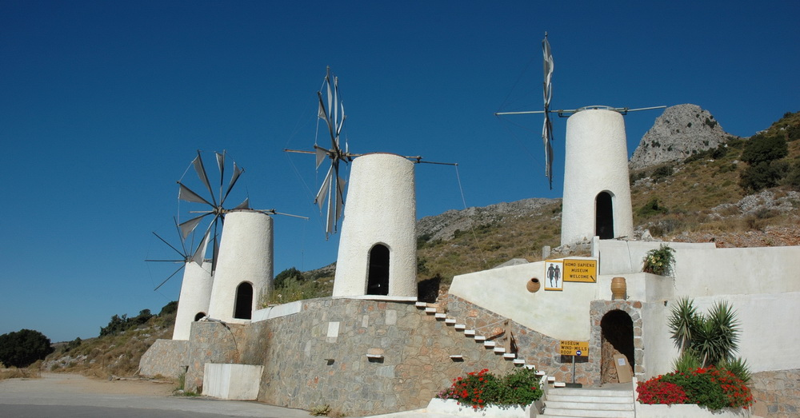
Ветрењаче у Грчкој

Slide 8
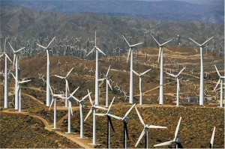
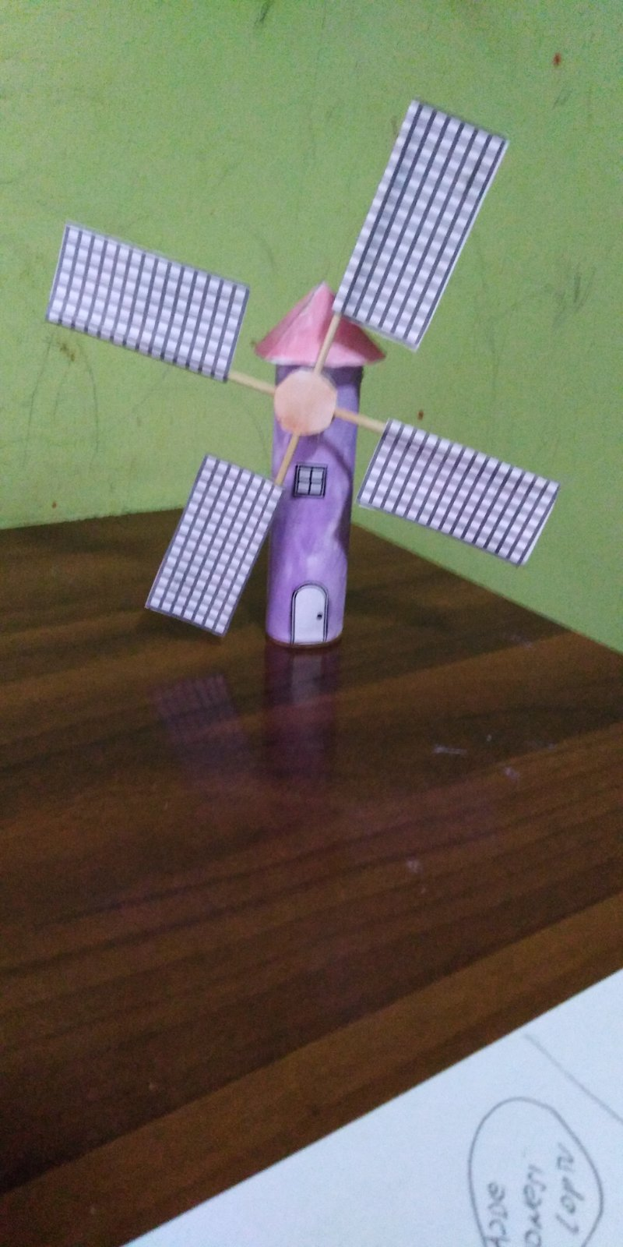
Ветрењаче поред тога што служе за млевење брашна данас имају примену да снагу ветра претворе у електричну енергију. Елисе ових механичких ветрењача покреће ветар а тиме се окрећу турбине које механичку енергију претварају у електричну енергију.
Данас међутим постоје покрети широмЕвропе да се забрани изградња оваквих ветрењача због велике буке и зато што птице страдају.
ЛАЗАР

Slide 9
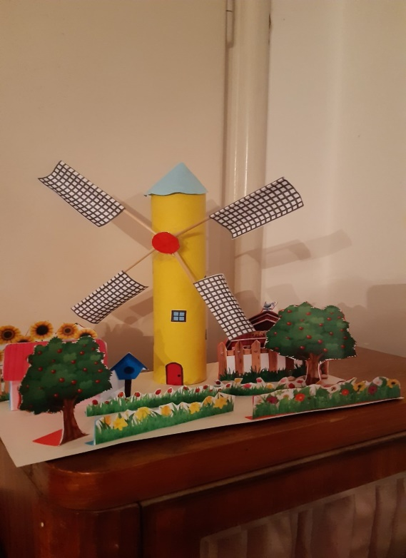
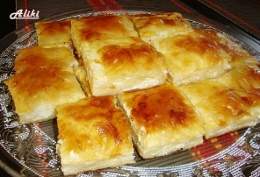
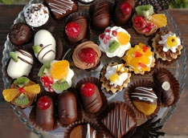
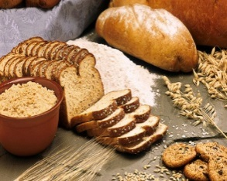
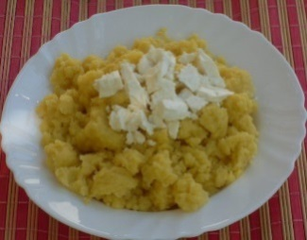
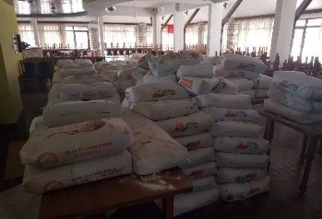
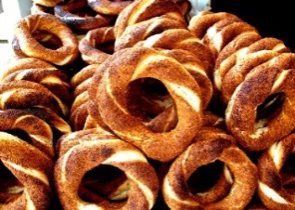
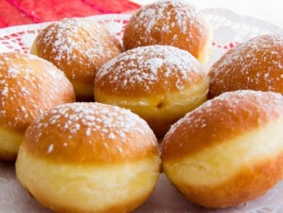
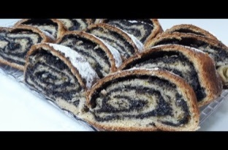
1ВЕТРЕЊАЧА
Шкрипе крила ветрењаче
Биће хлеба и погаче Цури брашно
Издашно Ето пуних џакова Већ до првих мракова И прекрупе На купе Биће врућих качамака (пуних сира и кајмака)
Прженице Рженице
И једна песма за крај Ветрењача Стеван Раичковић
2. И кора за сирнице као из папирнице Гибанице
Прганице
Биће пуре За по уре И попаре
без паре... Окреће се ветрењача
Већ се дими окосача Биће проје Обоје:
3 Дукатуш е И белушеI За децу са чварцима а без коре старцима Ено носе џакове: Биће штрудле макове И гужваре Празнаре. Спанаћаре Тикваре Реци :еурека! Биће и бурека
4И земичке оволичке И мекике Оволике И пецива Крива И ђеврека као нула Нека крофна поднадула... Иду кола њивама: Биће кнедли са шљивама. И резанца Нарезанца. Ваљушака С виљушака
5.Или кашиком каком Или просто шаком). Биће ране И таране. Од колача свечарских До мрвица царских... Окреће се окреће: Цуримливо у вреће. Белушан, Мекушан. Биће белих векана Као душа мекана. И крајке У мајке. И пите у тете И питино дете.. Ветар дува: Биће крува.

Slide 10
Аутори:
Ана и Милица
Лазар
Максим

